Slide 1
Сказание о принцессе по имени Причастие
Особенности причастия как части речи

Slide 2
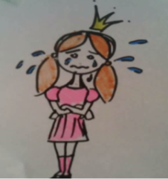
Жила-была на свете принцесса по имени Причастие. Как все принцессы она была мила и капризна. Часто ее можно было видеть принцессой рассердившейся и надутой, скучающей и плачущей, то есть ОДИНОЧНЫМ ПРИЧАСТИЕМ.

Slide 3
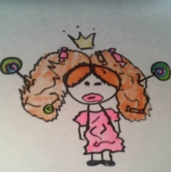
Когда у нее не было настроения, она могла быть принцессой нетанцующей и непоющей, принцессой непричесанной и ненаряженной.
Запомни: Частица не- пишется с одиночным причастием слитно, если в предложении нет противопоставления с союзом а и в случае, если слово без НЕ- не употребляется:
нетанцующая принцесса
непоющая принцесса
непричесанная принцесса
ненаряженная принцесса
ненавидящий взор
неистовствующий ураган

Slide 4
Но как свойственно всем принцессам, подверженным частой смене настроения, в следующую минуту она становилась
не плачущая, а смеющаяся принцесса;
не растрепанная, а причесанная принцесса;
не взгрустнувшая, а приободрившаяся принцесса.
Запомни: Частица не- пишется с одиночным причастием раздельно, если в предложении есть противопоставление с союзом а.

Slide 5
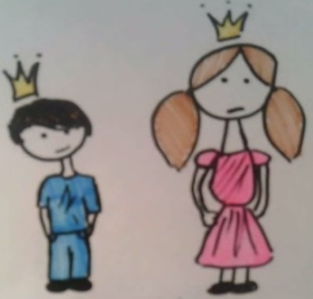
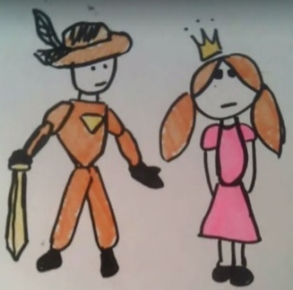
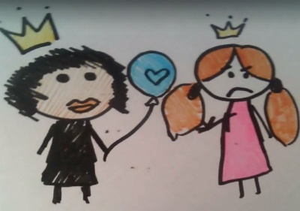
Отовсюду к ней приезжали женихи, их звали Вовсе, Отнюдь, Ничуть, Нисколько, Далеко. Запомни их.
Принц Датский,
вовсе не заинтересовавший;
Рыцарь Немецкий,
отнюдь не поразивший;
Шейх Персидский,
ничуть не блиставший;

Slide 6
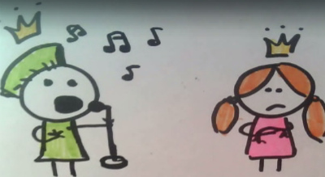
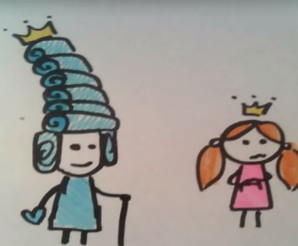
Король Шведский,
нисколько не тронувший;
Лорд Английский,
далеко не восхитивший.
Сравни: несозревшее яблоко и вовсе не созревшее яблоко

Slide 7
И вот перед нами:
чем?
принцесса, не тронутая вниманием;
чем?
принцесса, не восхищенная стихами;
чем?
принцесса, не пораженная речами;
чем?
принцесса, не удивленная мастерством.
Запомни: Частица не- пишется с причастием раздельно, если при нем есть зависимое слово , то есть если мы имеем дело с ПРИЧАСТНЫМ ОБОРОТОМ.

Slide 8
Обратите внимание: если причастный оборот стоит после определяемого слова, то нужно перед ним поставить запятую (а в середине предложения его нужно обособить, то есть выделить с двух сторон запятыми).
чем?
Принцесса, не заинтересованная подарками, прогнала всех женихов.

Slide 9
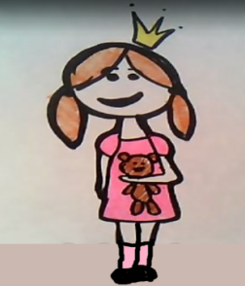
Итак, причастие может образовать причастный оборот и носиться с ним, как принцесса со своей любимой игрушкой:
не тронутая вниманием принцесса;
не восхищенная стихами принцесса;
не пораженная речами принцесса;
не заинтересованная подарками принцесса;
не удивленная мастерством принцесса.

Slide 10
Обратите внимание: если причастный оборот стоит перед определяемым словом, то запятые не ставятся. А частица -НЕ- при наличии зависимого слова пишется с причастием раздельно. Сравни: непрочитанная книга и не прочитанная мной книга.

Slide 11
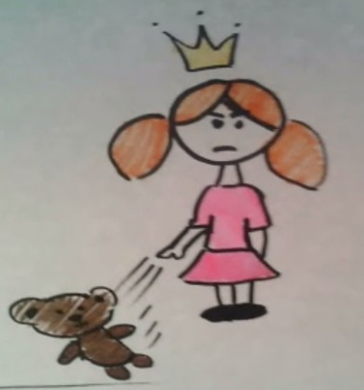
Теперь вернемся к нашей героине. Причастие может из полного превратиться в краткое причастие:
Принцесса какова?
не тронута; не восхищена; не поражена; не заинтересована; не удивлена.
Запомни: с краткими причастиями -НЕ- пишется раздельно! В кратком причастии пишется одна буква -н-.
не выглажено (платье),
не съедено (пирожное)

